Slide 1
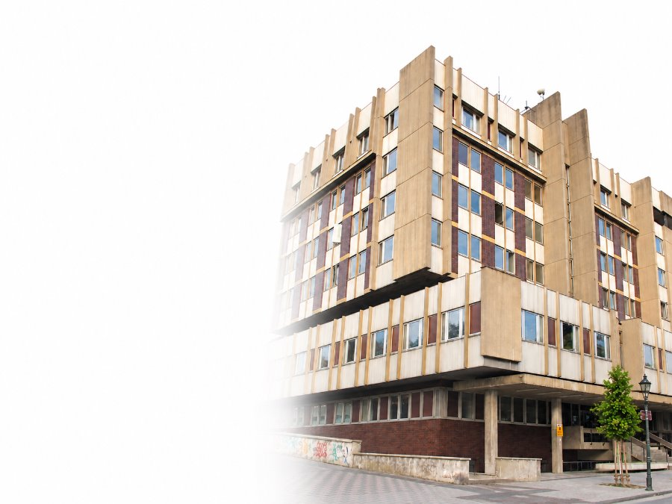

Uroinfekce – co léčit a co neléčit
27. pracovní setkání lékařů a zdravotnických pracovníků
"NEFROUROLOGICKÉ PROBLÉMY V ORDINACI PLDD,
UROTERAPIE A MOŽNOSTI LÁZEŇSKÉ LÉČBY"
MUDr. Klára Knotková, MUDr. Zuzana Jirásková FEAPU
Urologická klinika VFN

Slide 2
Obsah
1. Epidemiologie, klasifikace, etiologie IMC
2. Patogeneze IMC
3. Vyšetření a správný odběr moči
4. Asymptomatická bakteriurie
5. Imaging, VUR
6. ATB terapie a profylaxe
7. LUTS, BBD, dysfunkční mikce
8. Recidivující IMC – diagnostika a management
9. Dlouhodobé následky UTI
10. Zdroje

Slide 3
Epidemiologie IMC – prevalence podle pohlaví a věku
1 z 10​
Souhrnná prevalence do 18 let (15 %, 95 % CI 13–17 %)​
1,5×​
dívky vs chlapci (16% v 10%) ​
4,1-7,5%​
Febrilních dětí - UTI​
Incidence podle věku a pohlaví
Věk / situace | Chlapci | Dívky
Kojenci <6 měs. | 5,3 % | 2 %
Děti do 6 let | ~2 % | ~11 %
Dorost do 18 let | 10% | 16%
Febrilní chlapci do 3m - 2,4 %* / 20,1 %*** cirkumcizovaní • ** necirkumcizovaní
EAU/ESPU 2026: Epidemiologie UTI je výrazně závislá na věku a pohlaví – časnou převahu chlapců střídá v průběhu dětství rostoucí převaha dívek.
Zdroj: EAU/ESPU. EAU Guidelines on Paediatric Urology. 2026. Chapter 12.

Slide 4
Klasifikace IMC
4 kritéria Lokalizace, závažnost, epizoda, komplikace
Klasifikační kritéria a klinický význam
Kriterium | Kategorie | Klinický význam
Lokalizace | Horní (pyelonefritida) / Dolní (cystitida) | Určuje volbu ATB a délku terapie
Závažnost | Febrilní / Non-febrilní | Febrilní → zobrazení, odběr krve
Epizoda | První / Rekurentní / Průniková (breakthrough) | Rekurentní → profylaxe, DV, BBD screening
Komplikace | Komplikovaná / Nekomplikovaná | Komplikovaná → cílená péče, sledování
• Klasifikace určuje volbu empirické ATB terapie, indikaci dalších vyšetření, potřebu profylaxe a dlouhodobého sledování
• Komplikovaná - věk do 2-3m, sepse, zvýš. kreatinin, febrilie nad 48h, anomálie močových cest, fokální nefritida/absces, non-E.Coli etiologie, recidivující APN
• Průniková (breakthrough) UTI navzdory profylaxi → přehodnotit ATB, vyloučit rezistenci, LUTS, BBD nebo DV
Zdroj: EAU/ESPU. EAU Guidelines on Paediatric Urology. 2026. Chapter 12.

Slide 5
Etiologie IMC
E. coli = hlavní komunitní uropatogen
Zastoupení dalších patogenů roste zejména u komplikovaných UTI a po atb profylaxi.
Patogen | Typický kontext | Poznámka
E. coli | komunitní UTI | nejčastější původce
Klebsiella, Enterobacter | komplikované / nosokomiální | non-E. coli riziko
Proteus spp. | komplikované UTI | ureáza; souvislost s konkrementy
Pseudomonas spp. | nosokomiální / komplikované | častěji po instrumentaci
Enterococcus spp. | komplikované / nosokomiální | klinická korelace; v některých nálezech kontaminace
Staph. saprophyticus | afebrilní UTI | Specificky u sexuálně aktivních žen
ATB profylaxe, recentní ATB a hospitalizace selektují non-E. coli a rezistentní původce → proto vždy zohlednit předchozí kultivace a lokální antibiogram.
Zdroj: EAU/ESPU. EAU Guidelines on Paediatric Urology. 2026. Chapter 12; Jamshidbeigi T, et al. J Renal Inj Prev 2023 (n=78212)

Slide 6
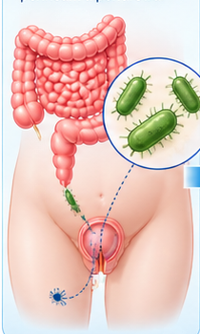
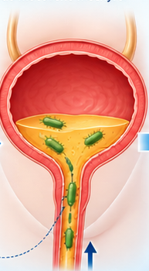
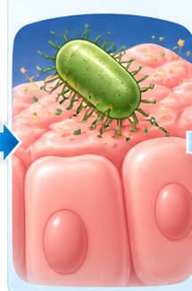
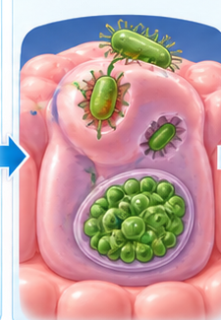
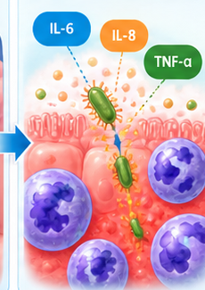
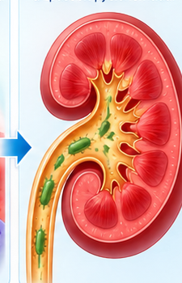
Patogeneze IMC
Ascendentní cesta: od kolonizace k pyelonefritidě
1
PERIURETRÁLNÍ
KOLONIZACE
2
VZESTUP
DO MĚCHÝŘE
3
ADHEZE
K UROTELU
4
INVAZE A
MULTIPLIKACE
5
ZÁNĚTLIVÁ
ODPOVĚĎ
6
ASCENDENCE
DO LEDVIN
Střevní uropatogeny kolonizují perineum a periuretrální oblast.
Bakterie ascendentně postupují uretrou do močového měchýře.
Adheziny umožní vazbu na uroepitel a vznik mikrokolonií.
Bakterie mohou pronikat do buněk a vytvářet intracelulární komunity.
Aktivace imunity vede k pyurii, zánětu a klinickým symptomům.
Při vzestupu infekce močovodem může vzniknout pyelonefritida.
CO ROZHODUJE O VÝSLEDKU?
UROPATOGEN
PROUDĚNÍ MOČI
UROTEL
ANATOMIE / BBD
IMUNITA
POHLAVÍ / VĚK
adheziny • invaze • biofilm
mechanické odplavení bakterií
integrita • lokální obrana• Instrumentace, litiáza
VUR • obstrukce • reziduum • zácpa
věk • vrozená a adaptivní odpověď•
Opak. hospitalizace
dívky • pleny• adolescentky
Rovnováha mezi virulencí uropatogenu a obranyschopností hostitele určuje, zda zůstane jen kolonizace, nebo vznikne symptomatická UTI.
Zdroj: EAU/ESPU. EAU Guidelines on Paediatric Urology. 2026. Chapter 12.

Slide 7
Vyšetření
1. Anamnéza
2. Fyzikální vyšetření
2. Správný odběr moči před atb – Dipstick, vyš. chemické, mikroskopické, mikrobiologické
3. U febrilní UTI odběr krve – KO+Diff., zánětlivé parametry, HK, ev. renální funkce, iontogram
4. U febrilních UZ do 24hodin, ev. opakovat
5. DMSA scan za 6měsíců
6. MCUG indikovaně
7. U recidivujích UTI – pátrání po LUTS, BBD, zhodnocení dosavadních UTI

Slide 8
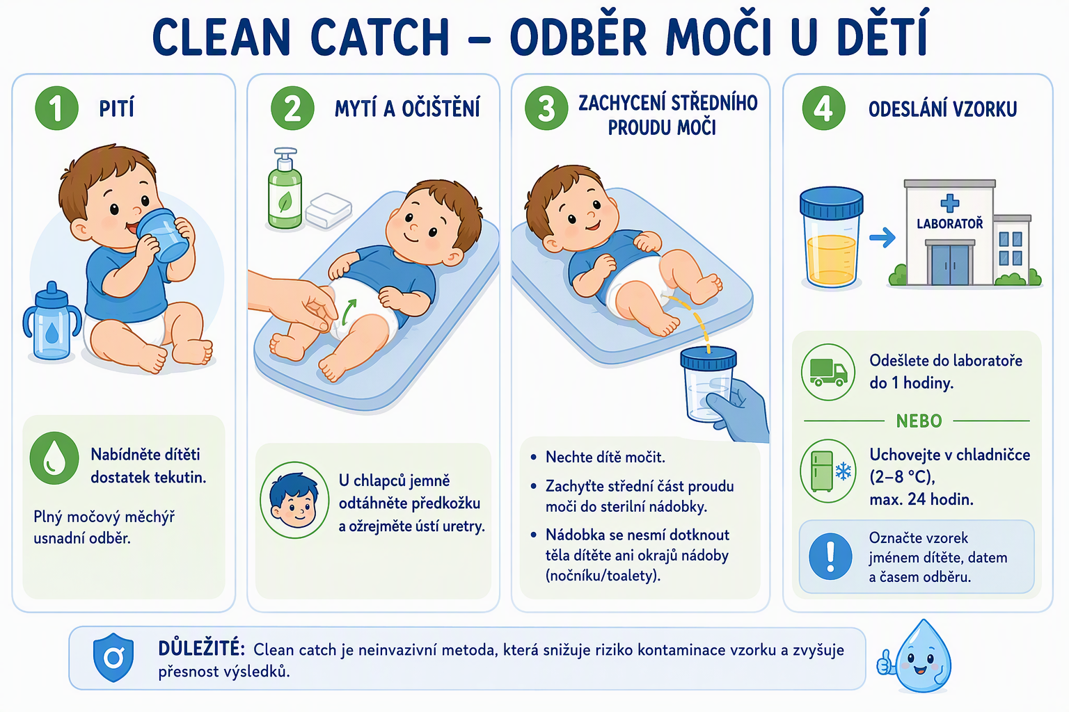
Metody odběru moči – přehled
Metoda | Invazivita | Kontaminace | Sens/Spec | Indikace
Suprapubická aspirace | Vysoká | Nejnižší | Nejvyšši | Novorozenci, kojenci <2 r; susp. sepsis
Katetrizace | Střední | Nízká | Vysoká | Kojenci, batolata; febrilní UTI
Clean catch (midstream) | Nízká | Střední | Vysoká | Děti >2 r, adolescenti
Bag urine | Žádná ? | Vysoká (až 80% FP) | Nízká | Pouze screening
Suprapubická aspirace (SPA) = nejčistší vzorek, ale invazivní.
Katetrizace = rychlá a spolehlivá metoda u netrénovaných dětí.
Clean-catch / midstream = vhodné u spolupracujících, toaletně trénovaných dětí.
Bag urine: vysoká kontaminace; pozitivní kultivace NENÍ vhodná k potvrzení UTI.
Lamy et al. (2019) - 56% dětí mělo středně intenzivní a 28% silnou bolesti při odstranění bag urine.
Guinaud et al. 2010 – u 22,2% byla bolest při odstranění bag urine silnější a u dalších 16,7% byla bolest stejná ve srovnání s katetrizací
Zdroj: EAU/ESPU 2026; NICE NG224 (2022).; Lamy et al. (2019); Guinaud et al 2010

Slide 9
Algoritmus odběru moči podle věku
Podezření na IMC
Věk dítěte?
< 2 roky
2–4 roky
> 4 roky
Katetrizace
(NE sáček!)
Clean catch (šikovnost)
Clean catch (stimulací)
nebo katetr
Sáček jen screening
Midstream clean catch
(perineální toaleta)
Klíčové: vždy zaslat moč na kultivaci PŘED zahájením ATB! U febrilních kojenců preferujte katetr – bag urine zbytečně zvyšuje FP výsledky a vede k zbytečné ATB terapii.
Zdroj: EAU/ESPU 2026; NICE NG224 (2022).

Slide 10
Interpretace vyšetření moči
Dipstick strategie
LE (leukocytesteráza) = marker pyurie
Nitrit je vysoce specifický, ale negativní nález UTI nevylučuje (ne všechny bakterie redukují dusičnan). Konverze nitrát --> nitrit min.4h (Ne u kojenců)​
Dipstick neg. LE a nitrity nebo mikroskopie bez pyurie a bakterií --> není nutné kultivační vyš.
Kombinace kliniky + pyurie + bakteriurie/kultivace je zásadní.
Mikroskopické vyšetření
Leukocyturie - necentrifugovaná moč nad 10/ul, centrifugovaná moč nad 25/ul
Leukocyturie bez UTI - cizí těleso, lithiáza, instrumentační/pooperační, zánět genitálu, TBC, systémový zánět, horečka jiné etiologie, funkční (BBD/DV - iritace bez zánětu), GN, kontaminace, nedokončená atb terapie
Zdroj: EAU/ESPU 2026; NICE NG224 (2022).

Slide 11
Kultivace moči
Metoda odběru | CFU/ml threshold | Poznámka
Suprapubická aspirace | Jakákoliv | Nejnižší threshold, invazivní
Katetrizace | ≥ 10³-10⁴ (monokultura) | Febrilní kojenci pod 4m - ≥ 10³ Akagawa 2020: sens. 100%, ≥ 10⁵ přehlédne 40% UTI
Midstream clean catch | ≥ 10³ -10⁴ (monokultura) | Kontaminace až 26% (vs. katetr 10%, PSA 1%)
Bag urine | Nedoporučeno pro diag. | Signifikantní - negativní výsledek nebo monokultura 10na7 + pyurie
Smíšená kultura → suspektní kontaminace.
Při nízkém počtu CFU/ml vždy korelace s metodou odběru, pyurií a klinikou.
Zdroj: EAU/ESPU 2026; Akagawa 2020.

Slide 12
Vyhodnocení kompletního nálezu v moči
Pyurie | Bakteriurie | Symptomatické | Nesymptomatické
+ | + | UTI - léčit atb | ABU - neléčit (protektivní kolonizace)
+ | - | Další vyš. (USG,moč) | Hledat jinou příčinu (lithiáza, zánět, BBD/DV...)
- | + | UTI - léčit ABU | ABU - neléčit
- | - | Bez UTI | Bez UTI
Pyurie bez bakteriurie → zvažte recentní ATB, lithiázu, obstrukci, zánět genitálu, atypické patogeny či jinou příčinu.
ABU s pyurií → u dětí rutinně NEléčit.
Zdroj: EAU/ESPU 2026; NICE NG224 (2022); IDSA 2019.

Slide 13
Asymptomatická bakteriurie (ABU) – definice
Asymptomatická bakteriurie (ABU) je charakterizována přítomností signifikantní bakterie v řádně odebraném vzorku moči při absenci
klinických známek a symptomů infekce močových cest (u žen dva vzorky během 14dní). ​
Přítomnost pyurie sama o sobě diagnózu ABU nevylučuje. ​
U dětí a dospívajících se asymptomatická bakteriurie rutinně nescreeninguje ani neléčí antibiotiky​.
Epidemiologie
IDSA 2019 – klíčové doporučení
Prevalence závisí na populaci; u dětí není indikováno rutinní screeningové vyhledávání ABU.
Častější je u některých rizikových skupin, např. neurogenního měchýře na ČIK/ČIAK
STRONG doporučení – LOW-quality evidence
Děti rutinně NESCREENOVAT a NELÉČIT.
Antibiotika nezabraňují symptomatické UTI a podporují selekci rezistence.
Výjimky – kdy ABU léčit
• gravidita (relevantní u adolescentek)
• před vybraným invazivním urologickým výkonem s traumatizací sliznice
Zdroj: Nicolle et al. Clin Infect Dis. 2019; EAU/ESPU 2026.

Slide 14
ABU – decision tree
Nález signifikantní bakteriurie
Symptomy UTI?
(horečka, dysurie,
polakisurie, bolest)
ANO
NE -> ABU
Gravidita?
Léčit jako
symptomatickou UTI
(empirická ATB)
ANO
NE​
Před invazivním
urologickým výkonem?
Screenovat + léčit
4–7 dní ATB
NE
ANO
Neurogenní měchýř
na ČIK?
Screenovat + léčit
ANO
NEscreenovat
NEléčit ABU
(IDSA strong rec)
Edukace: ABU ≠ UTI
Zdroj: IDSA 2019; EAU/ESPU 2026. ASB u dětí rutinně neléčit.

Slide 15
Imaging po febrilní IMC – selektivní, rizikově orientovaný přístup
1. UZ ledvin + měchýře
• po fUTI; do 24 h u kojenců / akutně nemocných
• u toaletně trénovaných před + po mikci
2. MCUG
• první fUTI <12 měs.
• recidivující fUTI / atypická UTI
• abnormalita UZ nebo DMSA
3. DMSA
• při indikaci k posouzení renálního postižení
• follow-up ≥6 měs. pro jizvy
PIC (poziční instilační cystografie): pouze u vybraných pacientů s recidivujícími febrilními UTI + abnormním DMSA + negativní MCUG → možnost průkazu okultního VUR.
Samotný UZ má nízkou přesnost pro vyloučení vysokostupňového VUR.
DMSA - rutinně se po 1. nekomplikované febrilní IMC s normálním UZ dnes většinou neprovádí. Zvážit při recidivující febrilní IMC, abnormálním UZ, VUR nebo podezření na renální poškození.
Zdroj: EAU/ESPU. EAU Guidelines on Paediatric Urology. 2026. Chapter 12.

Slide 16
VUR / CAKUT u dětí s IMC – koho skutečně dovyšetřovat?
VUR je nejčastější urologická abnormalita asociovaná s febrilní IMC - až 1/3 dětí vyšetřených MCUG (Banaszak et al. Pediatr Pol. 2024)
Po první febrilní UTI byla na renálním abnormální UZ u 22,1 % dětí, z toho pouze 3% klinicky významná abonormita, operováno 1,4% (JAMA Pediatrics 2023 – 9 170 dětí po první febrilní UTI)
Situace | Co zvyšuje pravděpodobnost významného nálezu
První fUTI | věk <12 měs., abnormalita UZ, atypický průběh
Recidivující fUTI | opakované febrilní infekce → vyšší výtěžnost MCUG
Abnormální UZ / DMSA | hydronefróza, jizvení, kortikální abnormalita
LUTS / BBD | vyšší riziko recidivy a průlomových UTI při VUR
Známá uropatie | PUV, obstrukce, neurogenní měchýř, konkrementy
Praktický závěr
Ne každá UTI → MCUG.
Imaging má být selektivní a řízený klinickým obrazem, věkem, průběhem infekce a nálezem na UZ/DMSA.
Dle aktuálních EAU/ESPU guidelines je doporučeno zvážit MCUG již po první fUTI u dětí pod 12m věku, zatímco
starší/restriktivnější doporučení indikovala MCUG selektivně, zejména při recidivující či atypické UTI.
Zdroj: EAU/ESPU 2026; Banaszak et al. Pediatr Pol. 2024; JAMA Pediatrics 2023.

Slide 17
Principy ATB terapie IMC
Empirická ATB léčba po odběru moči – u dítěte ve špatném klinickém stavu neodkládat léčbu pro čekání na kultivaci.
• Volba podle lokální rezistence + předchozích kultivací + věku a závažnosti.
• Parenterálně při sepsi/těžkém průběhu, zvracení či nemožnosti p.o.;
• Po kultivaci: deeskalace na nejužší účinné spektrum.
• Bez klinického zlepšení do 48–72 h: přehodnotit diagnózu, rezistenci a obstrukci/uropatii.
• Promptní léčba febrilní UTI snižuje riziko renálního zjizvení.
Klíčové: ATB terapie má být promptní, ale řízená lokálními citlivostními daty. Neuvážené použití ATB v pochybných případech UTI je nežádoucí – podporuje rezistenci (Mattoo 2021).
Zdroj: EAU/ESPU 2026. Chapter 12 – management and antimicrobial stewardship.

Slide 18
ATB terapie – akutní pyelonefritida (horní UTI)
Princip: ATB musí dosáhnout terapeutické koncentrace v renálním parenchymu. Volba empirické léčby = lokální antibiogram + předchozí kultivace + věk + závažnost.
AMBULANTNĚ – stabilní dítě
PARENTERÁLNĚ
DÉLKA
• p.o. léčba je možná při dobrém klinickém stavu
• výběr dle lokální citlivosti
• po kultivaci deeskalovat
• délku řídit typem a průběhem infekce
• těžký průběh / urosepse
• zvracení nebo intolerance p.o.
• významná dehydratace
• obstrukce / komplikovaná pyelonefritida
• novorozenci a mladí kojenci dle lokálního režimu
• EAU/ESPU 2026: u vhodných fUTI celkem 4–7 dní
• komplikované infekce mohou vyžadovat delší léčbu
• odpověď na léčbu a klinický stav mají přednost před „fixním“ schématem
Bez zlepšení do 48–72 h → přehodnotit diagnózu, kultivaci/rezistenci, obstrukci a potřebu zobrazování.
Zdroj: EAU/ESPU. EAU Guidelines on Paediatric Urology. 2026. Chapter 12. Dávkování dle českého SPC/lokálních doporučení.

Slide 19
ATB terapie – akutní pyelonefritida: konkrétní preparáty
Empirickou léčbu zahájit po odběru moči; u těžké febrilní IMC neodkládat léčbu pro čekání na kultivaci. Po výsledku → deeskalace dle citlivosti.
Situace
ATB – preferované možnosti
Alternativy / eskalace
Poznámka
Amoxicilin/klavulanát​
50-80 mg/kg/den, q8h​ p.o.
(>40 kg: 1g á 8h)​
TMP - SMX - 6 mg Trimet./kg/den á 12h​
(>40 kg: 980mg q12h)​ p.o.
(při prokázané citlivosti)​
P.o. léčba při dobrém klinickém
stavu a toleranci léčby.
Ambulantní, stabilní dítě
Ceftriaxon
50-80 mg/kg q24h​ I.v.
nebo Cefotaxim ​
150 mg/kg/den q8-12h i.v.​
Amoxicilin/klavulonát
90 mg/kg/den, q8h​ I.v.
+ ev. aminoglykosid​
(gentamicin 5–7 mg/kg q24h I.v.)​
Těžký průběh / urosepse
/ intolerance p.o.
Parenterální léčba při těžkém stavu,
zvracení, dehydrataci či obstrukci.
Riziko ESBL / rezistence
Meropenem
30-60 mg/kg/den q8h ​i.v.
Ne empiricky bez rozmyslu;
rozhoduje lokální epidemiologie
a předchozí kultivace.
Cíleně dle předchozí kultivace + antibiogramu
Enterokok
Amoxicilin / ampicilin při citlivosti
Dle antibiogramu a závažnosti infekce
Cefalosporiny nejsou účinné
proti Enterococcus spp.
Při nedostatečné odpovědi → přehodnotit diagnózu, kultivaci/rezistenci a obstrukci; zvážit kontrolní zobrazení.
Cefuroxim - absolutní systémová biologická dostupnost u p.o. podání je cca 37% nalačno a 52% po jídle, u suspenze je ještě o něco nižší (o 4-17%).
Dobrá koncentrace v moči, nižší sytémová a parenchymová expozice, proto pro perorální režim u febrilní UTI volíme raději potencované Aminopeniciliny.
Zdroje: EAU/ESPU. EAU Guidelines on Paediatric Urology. 2026, Chapter 12; volba a dávkování dle lokálního antibiogramu a českého SPC.

Slide 20
ATB terapie – akutní cystitida (dolní UTI)
Afebrilní cystitida → krátká perorální léčba úzkým spektrem, podle lokální rezistence, věku a registrace léčiva.
PRINCIPY
DÉLKA
NE
• nitrofurantoin je vhodná volba tam, kde je citlivost a není podezření na pyelonefritidu
• další možnosti (pivmecillinam, fosfomycin) dle věku, registrace a lokálního doporučení
• jednoduchá cystitida: obvykle 3–5 dní
• u adolescentek může být režim kratší podle použitého ATB a lokálního doporučení
• při horečce / bolesti beder přehodnotit diagnózu → podezření na horní UTI
• neřídit léčbu pouze podle pozitivní kultivace bez symptomů
• nitrofurantoin není léčbou pyelonefritidy
• nevolit širokospektré ATB bez důvodu
Antibiotic stewardship = správné ATB × správná indikace × správná délka.
Zdroj: EAU/ESPU 2026; NICE NG224 (2022); NICE NG112 (updated 2024). Dávkování dle SPC/lokálních doporučení.

Slide 21
ATB terapie – akutní cystitida: konkrétní preparáty
Afebrilní IMC → preferovat úzké spektrum a krátkou p.o. léčbu. Při horečce / bolesti v bedrech přehodnotit diagnózu → možná febrilní UTI.
ATB
Dávkování
Poznámka
Délka / upozornění
Nitrofurantoin ​
<40 kg: 1–2 mg/kg/den q6–8h​
>40 kg: 100mg q6-8h​
Působí v moči;
není vhodný k léčbě pyelonefritidy.
Krátký režim dle věku/SPC
a lokálního doporučení.
Nitrofurantoin
Pivmecilinam (od 6let) 3dny​
<40 kg: 7,5 mg/kg q8h​
>40 kg: 200-400mg q8h​
Úzké spektrum; působí v moči
není vhodný k léčbě pyelonefritidy
Pivmecillinam
Délka dle konkrétního přípravku a doporučení.
Fosfomycin trometamol
Fosfomycin trometamol​
3 g jednorázově​
Jednorázový režim pouze tam,
kde je vhodný pro daného pacienta.
Nezaměňovat s léčbou febrilní UTI.
6 mg Trimet./kg/den á 12h​
(>40 kg: 980mg á 12hod)​
(při prokázané citlivosti)​i
Empiricky nevhodný při vysoké lokální
rezistenci / předchozí rezistenci izolátu.
TMP-SMX
Délka dle věku, přípravku a lokálního doporučení.
Amoxicilin/klavulanát
/ cefalosporin
Alternativa podle kultivace a citlivosti
Širší spektrum → nepoužívat rutinně,
pokud stačí užší ATB.
Řídit se kultivací, rezistencí a SPC.
Antibiotic stewardship: správné ATB × správná indikace × nejkratší účinná délka × deeskalace dle kultivace.
Zdroje: EAU/ESPU. EAU Guidelines on Paediatric Urology. 2026, Chapter 12; volba a dávkování dle věku, registrace, lokální rezistence a českého SPC.

Slide 22
Antibiotická rezistence – důsledky pro praxi
LOKÁLNÍ ANTIBIOGRAM
první zdroj pro empirickou volbu
PŘEDCHOZÍ KULTIVACE
+ recentní ATB / profylaxe
DEESKALACE
nejužší účinné spektrum
Co zvyšuje riziko rezistentní / non-E. coli UTI?
• předchozí UTI a nedávná hospitalizace
• recentní expozice antibiotikům / kontinuální profylaxe
• komplikovaná uropatie, instrumentace, obstrukce
• ESBL-producing Enterobacterales – rostoucí problém
Antimicrobial stewardship: pozitivní kultivace bez kliniky ≠ indikace k ATB.
Zdroj: EAU/ESPU 2026. Chapter 12.

Slide 23
Antibiotická profylaxe (CAP) – komu a proč?
RIVUR – sekundární prevence
PREDICT – primární prevence
607 dětí, VUR I–IV, po prodělané UTI
CAP snížila riziko febrilní/symptomatické recidivy přibližně o 50 %
Nezabránila novým jizvám, více rezistence
→ efekt výraznější při BBD
292 kojenců 1–5 měs., VUR III–V, bez předchozí UTI
první UTI: 21,2 % vs. 35,6 % bez CAP
→ více rezistence; bez významného rozdílu v nových jizvách/eGFR
KDY ZVÁŽIT
CO VŽDY SOUČASNĚ
KDY NESPĚCHAT
• vysoké riziko recidivy
• VUR + BBD/LUTD
• opakované febrilní UTI
• riziková anatomie / vysokostupňový VUR
• potvrdit správnou diagnózu UTI
• léčit BBD/zácpu
• zohlednit předchozí kultivace
• pravidelně přehodnocovat benefit/rezistenci
• první typická UTI bez rizikových znaků
• nízkostupňový asymptomatický VUR
• samotná ABU
CAP snižuje počet UTI, nikoli spolehlivě renální zjizvení → rozhodování má být individuální a rizikově orientované.
Zdroje: Hoberman et al. N Engl J Med. 2014; Morello et al. N Engl J Med. 2023; EAU/ESPU 2026; PTN 2023.

Slide 24
LUTS, BBD a dysfunkční mikce – proč jsou důležité u UTI?
LUTS
BBD
DV
Symptomy dolních močových cest:
urgence, frekvence, inkontinence, slabý/přerušovaný proud, hesitace, postmikční únik.
Porucha relaxace / koordinace sfinkteru a pánevního dna během mikce u neurologicky intaktního dítěte; často staccato/interrupting flow + ↑ PVR.
Současná porucha funkce močového měchýře a střev; typicky LUTS + zácpa/enkopréza.
LUTS/BBD je významný modifikovatelný rizikový faktor recidivujících UTI. U toaletně trénovaných dětí s febrilní a/nebo recidivující UTI má být LUTS/BBD aktivně vyhledáno a léčeno.
Při podezření na dysfunkční mikci → UFM + EMG + PVR.
Zdroje: EAU/ESPU 2026; Nieuwhof-Leppink et al. J Pediatr Urol. 2021; Keren et al. Pediatrics. 2015; Meena et al. Front Pediatr. 2020.

Slide 25
BBD / LUTD / DV – diagnostika a léčba
DIAGNOSTIKA
LÉČBA – STEPWISE
1. Standardní uroterapie: edukace, timed voiding, relaxované močení, adekvátní tekutiny, mikční deník
2. BBD: aktivní bowel management; při impakci PEG/macrogol 1–1,5 g/kg/den 3–6 dní → poté maintenance (0,4-0,8g/kg) ≥ 2 měsíce, vysazovat postupně až po stabilizaci a ≥1 měsíci bez symptomů. + toilet sitting, edukace, behaviorální režim!​
3. DV: nácvik relaxace pánevního dna + biofeedback
4. OAB: anticholinergika; mirabegron selektivně dle indikace/registrace
5. DV s významnou obstrukční složkou: α1-blokátor jen selektivně
6. Refrakterní stavy: specializovaná centra / neuromodulace / další intervence
• 2denní mikční deník / strukturovaný dotazník (např. DVSS)
• pitný režim, frekvence, objem, urgence, inkontinence
• anamnéza zácpy / Bristol Stool Form Scale
• fyzikální vyšetření včetně břicha a sakrální oblasti, ev. imaging
• UZ močových cest + PVR
• UFM; při podezření na DV + EMG pánevního dna
• při refrakterním stavu zvážit video-urodynamiku / neurologické došetření
U BBD je léčba střevní dysfunkce součástí základní terapie – ne pouze „doplněk“.
Zdroje: EAU/ESPU 2026; Nieuwhof-Leppink et al. 2021; Wijekoon & Deshpande. Ther Adv Urol. 2024; ESPGHAN/NASPGHAN. 2026.

Slide 26
Recidivující IMC (rIMC) – definice a management
EAU/ESPU 2026: rIMC = opakované epizody prokázáné UTI; guideline nestanovuje vlastní numerický cut-off.
17 %​
recidiva po první UTI v prvních 2 letech​
(RIVUR / Shaikh 2015)​
25 %​
recidiva při VUR ​
(RIVUR / Shaikh 2015)​
56 %​
recidiva při BBD + VUR ​
(RIVUR / Shaikh 2015)​
Potvrdit diagnózu – správný odběr moči. Rozlišit UTI/ABU/kontaminaci
Léčba akutní epizody – cílená atb terapie, co neužší spektrum, při nedostatečné odpovědi přehodnocení postupu, dovyšetření​
Hledat příčinu - VUR, LUTS/BBD/DV, anatomická abnormita/obstrukce, neurogenní dyfunkce, PIC - při negativní MCUG, recidivující UTI, renálním jizvení​
Prevence - Uroterapie, terapie LUTS/BBD/DV, atb profylaxe indikovaně, bakteriální lyzáty, Ialuril (omezená pediatrická evidence)​
U dítěte s recidivující IMC je klíčové nejprve potvrdit správnou diagnózu a odstranit predisponující faktor; antibiotická profylaxe je selektivní strategie, nikoli náhrada za léčbu LUTS/BBD či VUR.​
Zdroje: EAU/ESPU 2026; NICE NG224 (2022); Keren et al. Pediatrics. 2015; Shaikh et al. Pediatrics. 2016.

Slide 27
Renální následky recidivujících febrilních IMC
2,8 %
25,7 %
28,6 %
po 1. febrilní IMC
po 2. febrilní IMC
po ≥3 febrilních IMC
Co rozhoduje o dlouhodobé prognóze?
Faktor | Význam pro prognózu
Recidivující febrilní IMC | ↑ riziko nového renálního zjizvení
VUR – zejména vysokého stupně | ↑ riziko febrilní IMC a renálního zjizvení
LUTS / BBD | ↑ riziko recidiv; s VUR riziko dále narůstá
Renální zjizvení | marker předchozího poškození; při rozsáhlém/bilaterálním postižení riziko ↓ funkce
Bilaterální / rozsáhlé postižení | vyšší riziko poklesu renální funkce
Výchozí renální funkce + uropatie | zásadní pro další prognózu
Dlouhodobou prognózu neurčuje pouze počet UTI, ale především febrilní recidivy + VUR/LUTS/BBD + již přítomné renální poškození.
Zdroj: Shaikh et al. JAMA Pediatr. 2019; EAU/ESPU 2026. Dlouhodobé ESKD údaje nejsou na slidu interpretovány jako běžné riziko po dětské UTI.

Slide 28
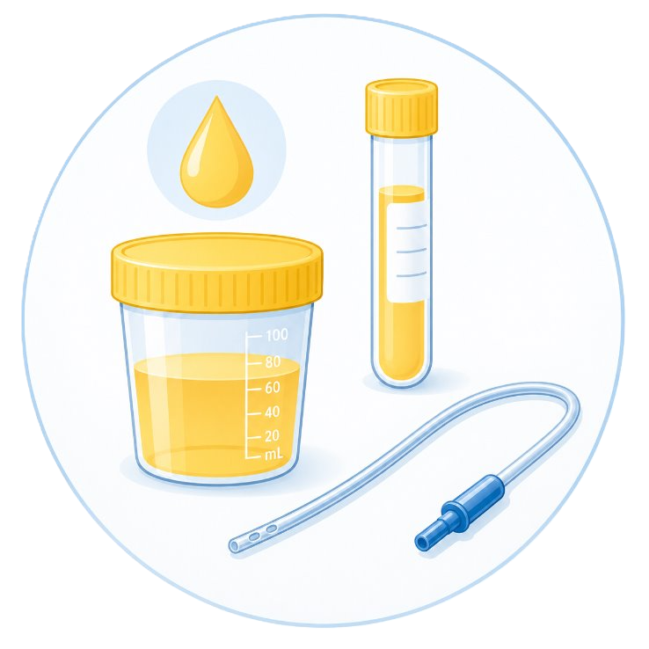

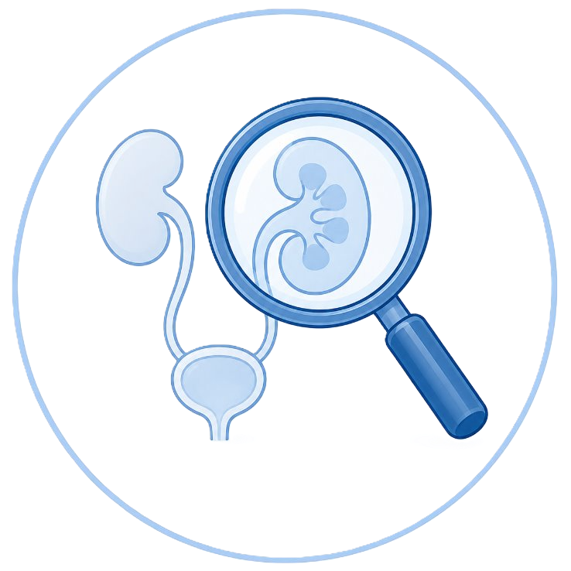
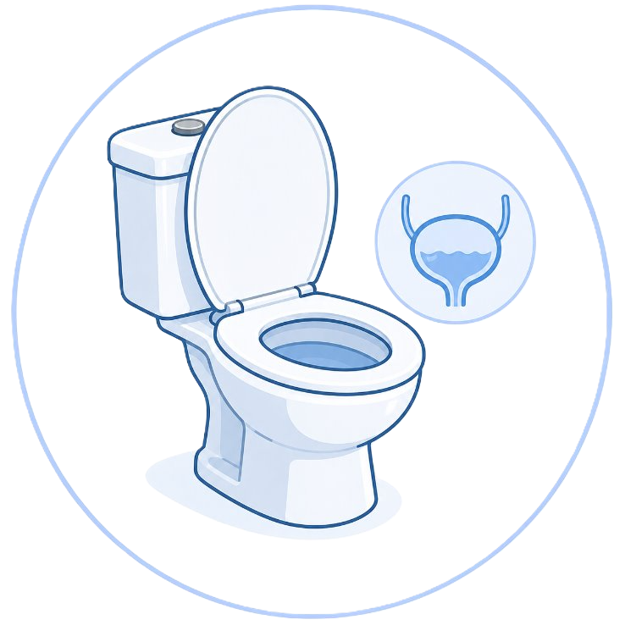
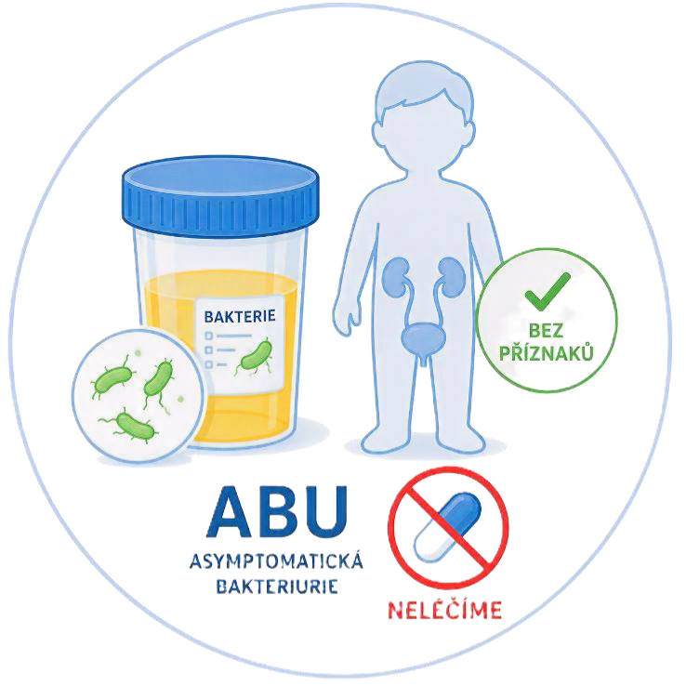
Take-home message
Správný odběr moči
Kojenci: katetr
Starší: clean catch
Léčíme dítě,
ne laboratoř
ATB po odběru moči
Imaging selektivně
UZ po febrilní UTI
MCUG indikovaně
LUTS/BBD
aktivně hledat a léčit
ABU
rutinně neléčíme
Ne každá bakteriurie je infekce a ne každá UTI potřebuje rozsáhlé vyšetření.

Slide 29


Slide 30
Zdroje a guidelines – I
# | Zdroj | Použití v prezentaci
1 | EAU/ESPU | EAU Guidelines on Paediatric Urology. 2026. Chapters 12 UTI; 13 daytime LUT conditions; 17 VUR.
2 | NICE | Urinary tract infection in under 16s: diagnosis and management (NG224). 2022.
3 | NICE | Recurrent UTI: antimicrobial prescribing (NG112). Updated 2024.
4 | IDSA / Nicolle | Nicolle LE, et al. Clinical Practice Guideline for the Management of Asymptomatic Bacteriuria: 2019 Update. Clin Infect Dis. 2019;68:e83–e110.
5 | RIVUR | Hoberman A, et al. Antimicrobial Prophylaxis for Children with Vesicoureteral Reflux. N Engl J Med. 2014;370:2367–2376.
6 | PREDICT | Morello W, et al. Antibiotic Prophylaxis in Infants with Grade III, IV, or V Vesicoureteral Reflux. N Engl J Med. 2023;389:987–997.
7 | Keren / RIVUR-CUTIE | Keren R, et al. Risk Factors for Recurrent Urinary Tract Infection and Renal Scarring. Pediatrics. 2015;136:e13–e21.
8 | Shaikh et al. | Shaikh N, et al. Association of Renal Scarring With Number of Febrile Urinary Tract Infections in Children. JAMA Pediatr. 2019;173:949–952.

Slide 31
Zdroje a guidelines – II
# | Zdroj | Použití v prezentaci
9 | ICCS urotherapy | Nieuwhof-Leppink AJ, et al. Definitions, indications and practice of urotherapy in children and adolescents. J Pediatr Urol. 2021;17:172–181.
10 | LUTD review | Wijekoon N, Deshpande A. Treatment modalities for paediatric functional daytime lower urinary tract disorders: an updated review. Ther Adv Urol. 2024;16.
11 | BBD meta-analysis | Meena RS, et al. Bladder and bowel dysfunction in children with VUR / recurrent UTI. Front Pediatr. 2020;8:84.
12 | BBD + VUR | Shaikh N, et al. Recurrent urinary tract infections in children with bladder and bowel dysfunction. Pediatrics. 2016;137:e20152982.
13 | PTN Poland | Zagożdżon I, et al. Urinary tract infections in children in the era of growing antimicrobial resistance – recommendations of the Polish Society of Paediatric Nephrology. Pediatr Med Rodz. 2023;19(4):263–272.
14 | ESPGHAN/NASPGHAN | Gordon M, et al. Guidelines for treatment of functional constipation in children aged 0–18 years. J Pediatr Gastroenterol Nutr. 2026. doi:10.1002/jpn3.70447.
15 | Banaszak 2024 | Banaszak B, et al. The prevalence of vesicoureteral reflux and other genitourinary tract abnormalities in children with a history of UTI undergoing VCUG. Pediatr Pol. 2024;99:307–312. doi:10.5114/polp.2024.146426.
16 | Czech context | SPLM/ČLS JEP. Doporučení k antibiotické léčbě komunitních infekcí; česká pediatrická nefrologická/urologická doporučení – lokální dávkování a registrace léčiv.
17 | Ialuril – omezená pediatrická evidence | Damiano R, et al. Intravesical hyaluronic acid/chondroitin sulphate for recurrent UTI. Eur Urol. 2011;59:645–651. Data převážně u dospělých.

